Slide 1

Муниципальное автономное дошкольное образовательное учреждение д/с № 1
СЕМИНАР – ПРАКТИКУМ ДЛЯ РОДИТЕЛЕЙ
ДЕТЕЙ ПЯТИЛЕТНЕГО ВОЗРАСТА
«Особенности речевого
развития детей старшего дошкольного возраста
Выполнил:
учитель – логопед
Алёна Васильевна Корнилова
г. Балтийск

Slide 2
Связная речь детей 5 – 6 лет
Развиваем монолог, совершенствуем диалог:
Пересказ (небольшие сказки)
Рассказ по плану, образцу
Рассказ из личного опыта
Творческое рассказывание
(на предложенную тему)
Формируется на основе лексико – грамматических категорий

Slide 3
Особенности речевого развития ребенка шестого года жизни

Slide 4

На шестом году жизни совершенствуются все стороны речи:
словарный запас,
грамматический строй,
речевой слух и навык звукового анализа,
связная речь,
интонационная выразительность

Slide 5

Словарный запас
Должен составлять не менее 3000 слов, причем в нём должны быть представлены все основные части речи:
Существительные
Прилагательные
Глаголы
Числительные
Местоимения
Наречия
Предлоги
Союзы

Slide 6
В словаре ребенка должны присутствовать обобщающие слова
Одежда
Обувь
Посуда
Животные
Птицы
Овощи
Фрукты и т.д.
Попросите ребенка назвать предметы, например:
– Каких ты знаешь животных?
– Какую ты знаешь мебель?
Или, задайте вопрос: каким одним словом можно назвать медведя, зайца, лису, волка, белку?

Slide 7

Прилагательные
«Назови как можно больше признаков»
Например:
ЯБЛОКО (какое?) – большое, красное, спелое, круглое, ароматное, тяжелое, сладкое…
«Назови как можно больше предметов»
Например:
Что бывает ДЛИННЫМ? –
Лента, нитка, веревка, дорога,
пояс, хвост, проволока, волосы, юбка, река….

Slide 8

Глаголы
В словаре у ребенка должно быть достаточно глаголов.
Предложите ему ответить на такие вопросы:
Кто как передвигается? Человек ходит, рыба…
Кто как ест? Кошка молоко …, курица зерно …
Кто чем занимается? Врач…, учитель…, писатель…
Что может делать это животное?
Собака…, лягушка…

Slide 9
Подбор синонимов и антонимов
Синонимы – слова, близкие по звучанию
Например:
Погода – хорошая, теплая, солнечная…
Антонимы, слова с противоположным значением
Например:
Игра «Скажи наоборот»
Большой – маленький,
Длинный – короткий,
Высокий - ….

Slide 10
Грамматический строй
Сформированность грамматических систем важна, потому что, даже очень большой словарный запас не решает проблему полноценности устной речи.
Важно умение активно пользоваться имеющимися словами, строить из них предложения и связные высказывания.
А для правильного построения предложений необходимо умение грамматически правильно согласовывать слова между собой.
Большинство детей этим умением овладевают своевременно, у некоторых же здесь наблюдаются определенные трудности

Slide 11
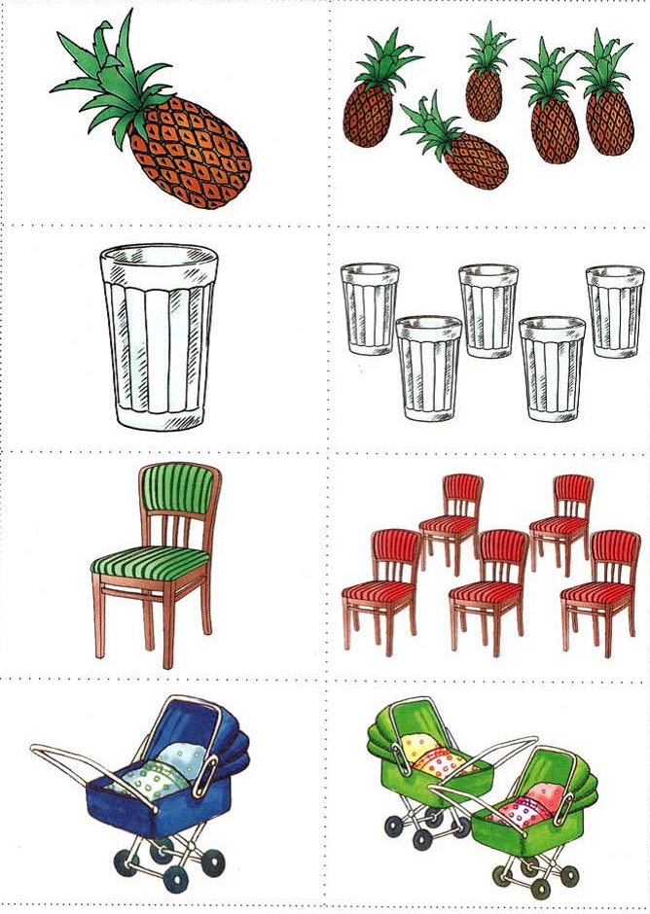
Образование множественного числа имен существительных
Игра «Один – много»
например:
Первый вариант:
Лампа –лампы, бочка – бочки, дом – дома…и т .д.
Второй вариант:
Дерево – много деревьев, перо – много перьев и т.д.

Slide 12
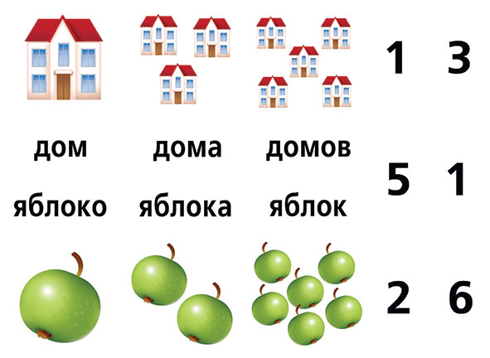
Согласование существительных с числительными
Предложите ребенку игру
«Посчитай от 1 до 5 (10) со словом»
Или предложите закончить словосочетания, например:
Один шар, а пять ….
Одна пуговица, а десять…
Одно ухо, а шесть…

Slide 13
Формирование системы словообразования
Образование уменьшительно-ласкательных форм:
Игры «Назови ласково», «Большой – маленький»
Образование глаголов при помощи приставок:
Игра «Закончи предложение», например:
В дом входят, из дома… На дерево залезают, с дерева…Весной птицы прилетают, осенью…
Образование относительных прилагательных:
Стол из дерева – деревянный, шуба из меха -…
Образование притяжательных прилагательных:
У зайца хвост заячий, а у медведя….
У утки перья…., а у курицы…

Slide 14
Звукопроизношение
В пять лет ребенок должен произносить абсолютно правильно не только свистящие звуки [с], [сь] , [з ], [зь], [ц ] , но и шипящие [ш], [ж], [ч], [щ]. Ребенок различает эти звуки между собой. Он говорит совершенно чисто:
Шапка, кошка, камыш. У кошки пушистый хвост.
В этом возрасте может отмечаться неправильное произношение сонорных звуков [ л], [ль ], [ р] , [ рь ]. Ребенок может пропускать или заменять звук, например, «йыба» или «лыба» вместо «рыба», «йук» вместо «лук». Такое произношение считается физиологической нормой и не должно вызывать беспокойства. Но если ребенок произносит звук [р] грассируя, а звук [ л] заменяет звуком, похожим на [ в] , уже есть повод для обращения к НЕВРОЛОГУ и ЛОГОПЕДУ.

Slide 15
Фонематическое восприятие
Активно развивается в этом возрасте и фонематическое восприятие. Дети способны определить на слух наличие или отсутствие того или иного звука в слове, могут самостоятельно подбирать слова на заданные звуки.
Но не все дети достаточно четко различают на слух определенные группы звуков, они нередко смешивают их. Это относится в основном к определенным звукам, например, не дифференцируют на слух звуки «с» и «ц», «с» и «ш», «ш» и «ж» и другие.
Для развития фонематического слуха и восприятия предлагаются детям этого возраста игры и упражнения, в которых нужно выделить слова с заданными звуками из фраз, небольших стихотворений.

Slide 16
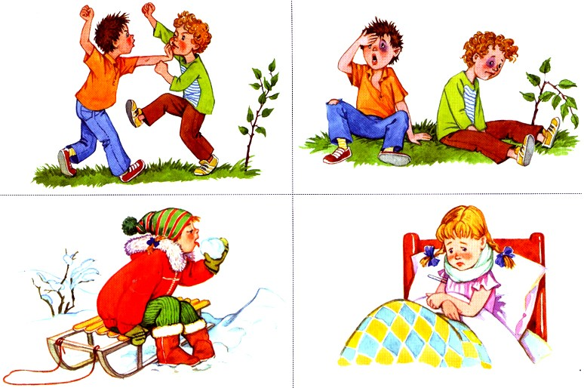
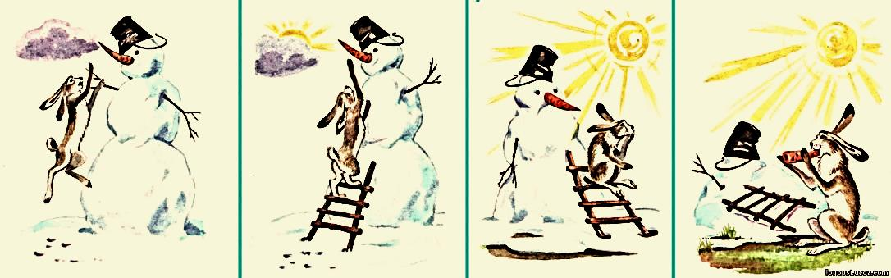
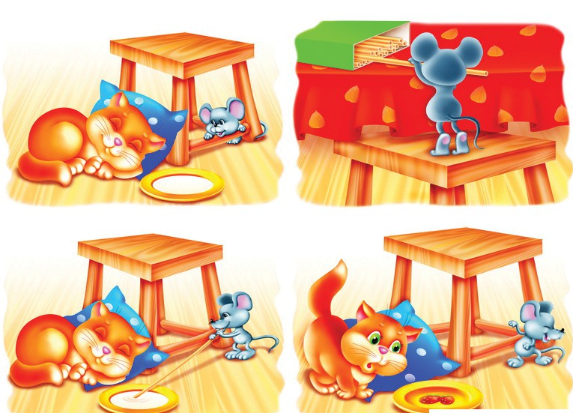
Связная речь
К 5 с половиной годам ребенок легко, без помощи взрослого может:
составить рассказ по серии картинок или сюжетной картине,
пересказать рассказ или сказку, которые услышали впервые,
придумать окончание рассказа, начатого взрослым.

Slide 17
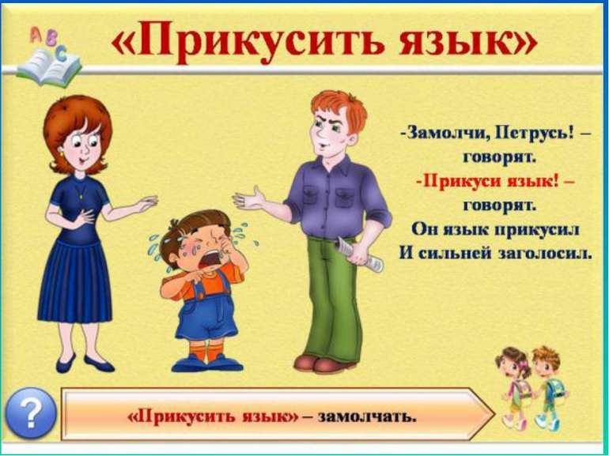

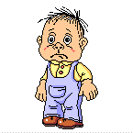
Овладение фразеологизмами
Четырехлетний ребенок, услышав, что «кот спит без задних ног», приходит в ужас и проверяет, все ли ноги
у кота на месте.
Пятилетний ребенок может вполне объяснить, что спать без задних ног – это значит спать крепко.

Slide 18

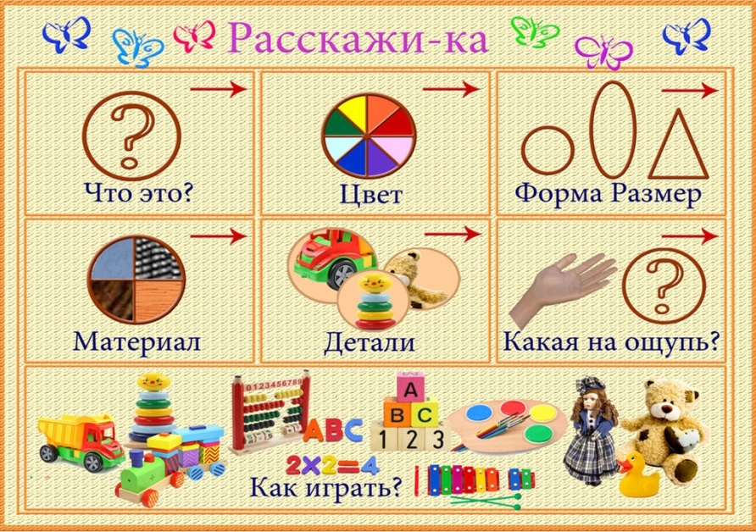
Одним из способов планирования связного высказывания может служить
ПРИЕМ НАГЛЯДНОГО МОДЕЛИРОВАНИЯ
Использование приёма наглядного моделирования
дает возможность:
самостоятельного анализа ситуации или объекта;
развития децентрации (умения менять точку отсчета);
развития замыслов - идей будущего продукта.

Slide 19
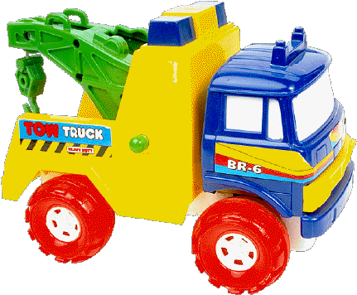
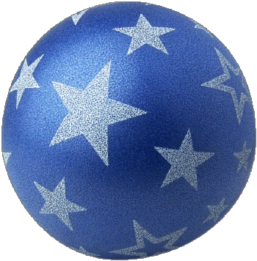
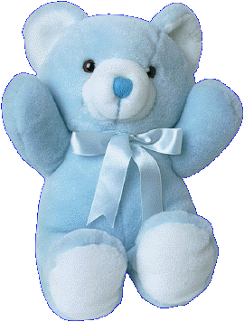
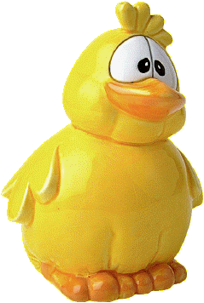
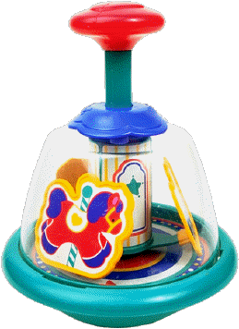
НАЗОВИ ОДНИМ СЛОВОМ

Slide 20
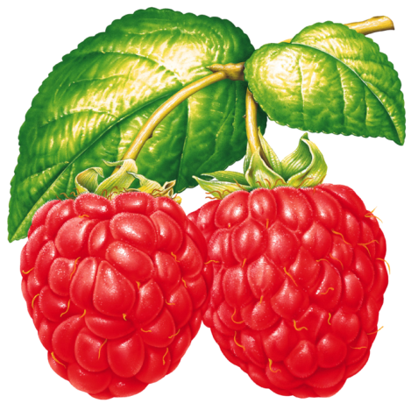
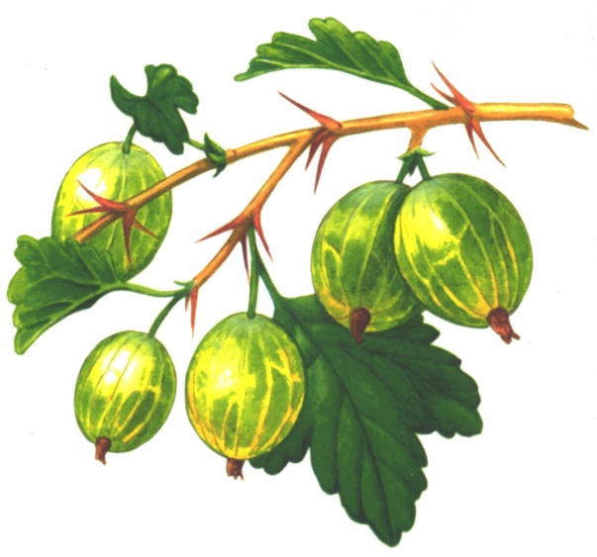
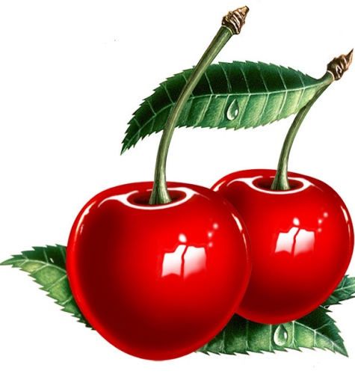
НАЗОВИ ОДНИМ СЛОВОМ

Slide 21
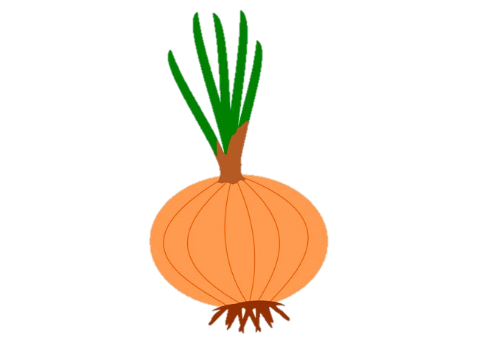
НАЗОВИ ОДНИМ СЛОВОМ

Slide 22
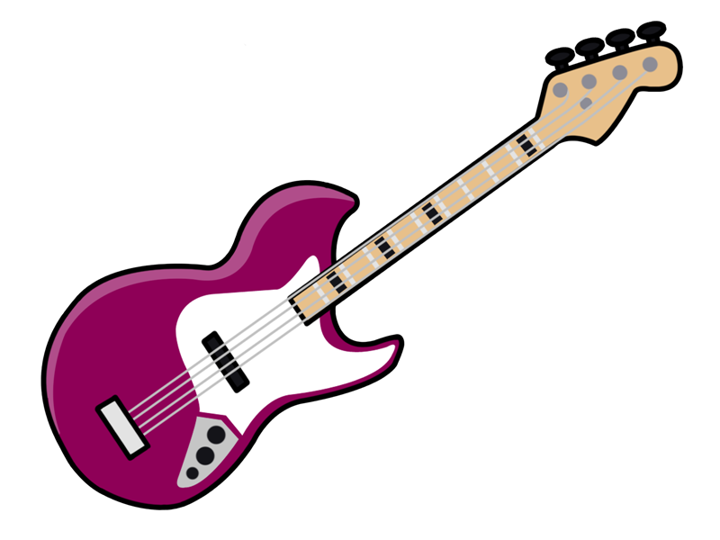

Четвертый лишний

Slide 23
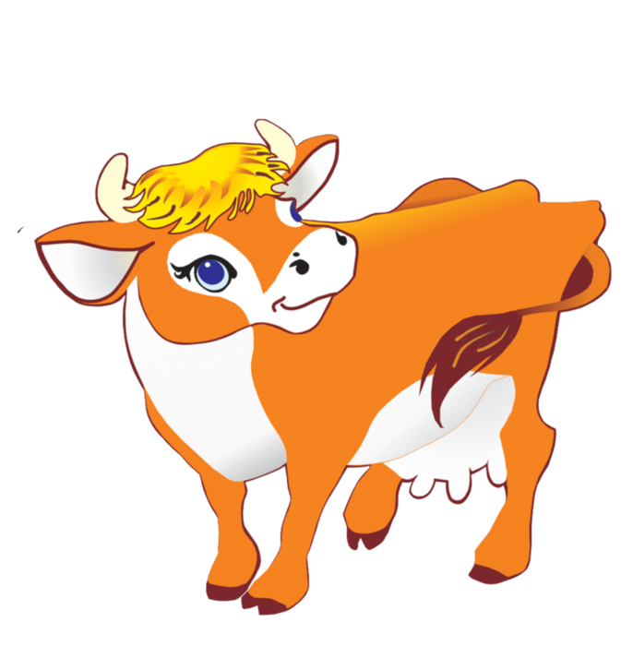
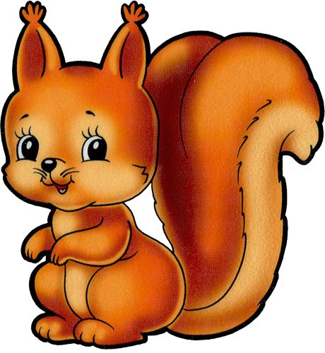
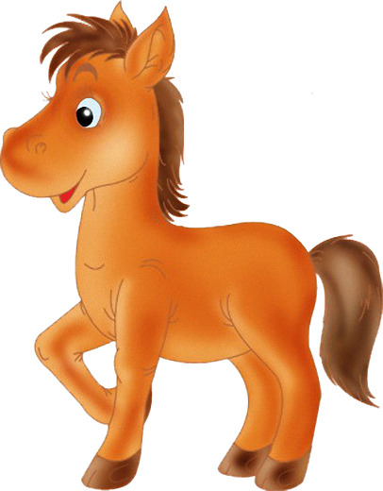
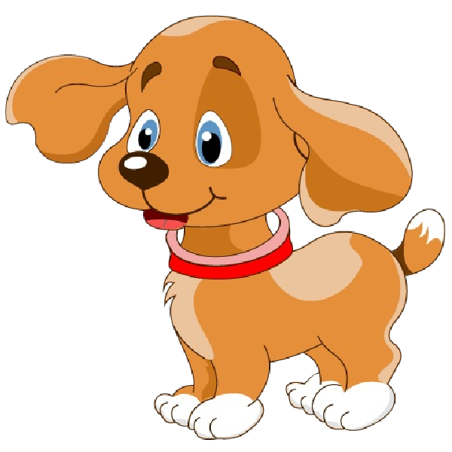
Четвертый лишний

Slide 24
НАЙДИ ОТЛИЧИЯ

Slide 25
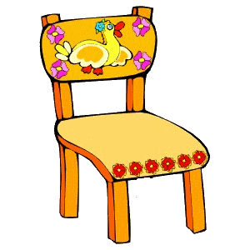
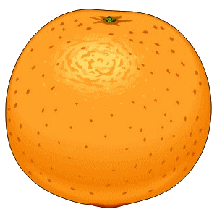



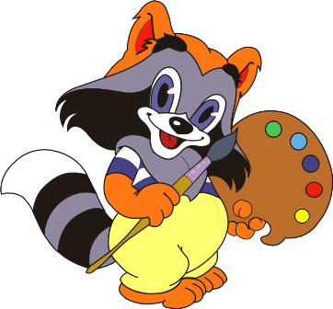

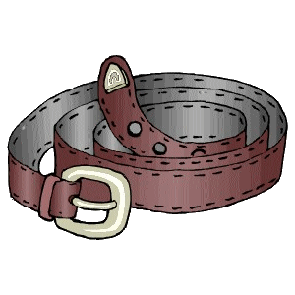
НАЗОВИ ПЕРВЫЙ ЗВУК В СЛОВАХ
НАЗОВИ ПОСЛЕДНИЙ ЗВУК В СЛОВАХ

Slide 26



Принятие ребёнка
Игровая
деятельность
Сначала жалею,
потом ругаю
Табу
Давать больше
самостоятельности

Slide 27

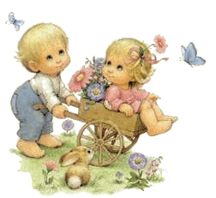

Slide 28
Интернет - ресурсы
Красный и оранжевый цветок:
https://img-fotki.yandex.ru/get/5628/139440740.57/0_965f4_18ca8f41_orig
Зеленый и оранжевый цветок:
https://img-fotki.yandex.ru/get/4128/139440740.57/0_965f3_6c336c25_orig
Декор из золотых сердечек:
https://img-fotki.yandex.ru/get/5705/siretsanu-tatyana.e/0_8161d_935e86fe_orig
Бабочка:
http://s2.pic4you.ru/allimage/y2013/09-14/12216/3813751.png
Рамка декоративная (перекрашена в белый цвет):
http://s002.radikal.ru/i200/1002/28/179edcb97c15.png
Рамочка белая (в просмотре на белом фоне не видна):
http://img-fotki.yandex.ru/get/9259/66124276.1c6/0_a0490_7bd40df4_orig
Белый декор (в просмотре на белом фоне не виден):
http://img-fotki.yandex.ru/get/9324/16969765.22c/0_8f6e4_bac858ae_orig.png
Фон создан в программе Adobe Photoshop.
На момент создания шаблона все ссылки
на использованные ресурсы являются активными.
Вы можете использовать данное оформление
для создания своих презентаций,
но в своей презентации вы должны указать
автора шаблона:
Ранько Елена Алексеевна
учитель начальных классов
МАОУ лицей №21
г. ИвановоСайт: http://elenaranko.ucoz.ru/

